Slide 1
불가능을 가능으로
THIS, ABLE
불가능을 가능으로
THIS, ABLE
2조 : 김태형, 송재우, 양희연(팀장), 이동균, 임채선, 채수현

Slide 2
Contents
001
THIS, ABLE
002
프로젝트계획
003
요구사항명세
THIS ABLE 개발 이유
THIS ABLE 의미
프로그램 주요기능설정
프로젝트 소개
Waterfall
도구 소개
WBS
간트 & 퍼트 차트
산출물 관리 계획
리스크 관리 계획
기본 요구사항
추가요구사항
비기능요구사항
Usecase Diagram
004
Class Design
005
UI DESIGN
006
프로젝트마무리
Class 설계서
System Map
System Process
UI 설계서
테스트 결과
결과를 통해 보완한 점
앞으로의 유지보수 방향
느낀점
Q&A

Slide 3
001
THIS, ABLE

Slide 4
1
001 THIS ABLE
THIS ABLE 의미
DISABLED
ABLE
THIS, ABLE
영구적인 질병이나 부상으로 신체를 온전히 또는 쉽게 움직일 수 없는 사람들을 가리키는 말로 가장 일반적으로 받아들여지는 용어이다.
…할 수 있는
재능 있는
능력 있는
불가능을 가능으로

Slide 5
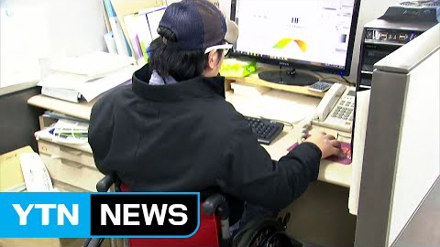
유튜브 링크 : https://youtu.be/ZyE0l0NILKk
1
001 THIS ABLE
THIS ABLE 개발 이유 (동영상 시청)

Slide 6
자료 출처 : 대한민국 통계청
1
001 THIS ABLE
THIS ABLE 개발 이유 (장애 인구수)

Slide 7
설문조사 링크 : https://docs.google.com/forms/d/1HduShdDjinb66lCqLJZWoaS7VRahqVg0SLEf4zKjLw/edit#responses
1
001 THIS ABLE
THIS ABLE 개발 이유 (설문조사)

Slide 8
설문조사 링크 : https://docs.google.com/forms/d/1HduShdDjinb66lCqLJZWoaS7VRahqVg0SLEf4zKjLw/edit#responses
1
001 THIS ABLE
THIS ABLE 개발 이유 (설문조사)
만약 장애인과 협업 도구를 사용해야 한다면,
어떤 기능이 필요하다고 생각하십니까?
통역 기능
TTS기능
음성인식 기능
음성채팅 기능
화상회의 기능
자동 자막 기능
시청각 기능 보완
AI 스케줄러 기능
기능보다는 가격에 초점
도구를 쉽게 사용할 있는 기능
각 사람에 맞는 기능이 필요 할 것 같다

Slide 9
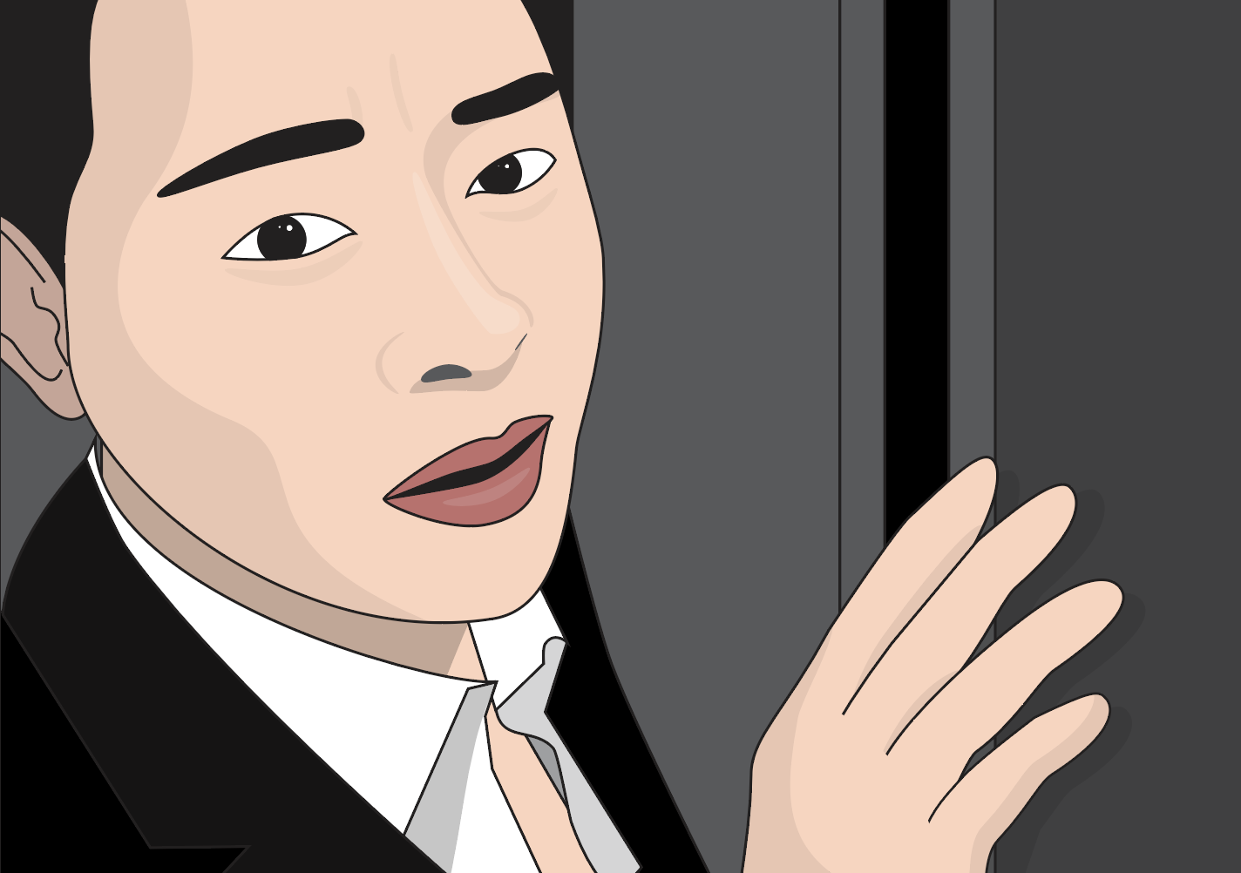
1
001 THIS ABLE
프로그램 주요기능설정 (컨셉 설정)
장애인을 위한 기능
장애인들도 손쉽게 협업 도구 기능을 사용 할 수 있도록 음성인식 기능을 통해 모든 업무가 가능하다. 화상회의를 통해 수화를 이용 할 수 있으며 수화를 프로그램이 인식하여 자동번역 기능이 있다.
협업 도구 기능
상대방을 자신의 프로젝트로 초대하여 같은 팀을 이룰 수 있다. 언제든지 상대방을 조회할 수 있으며 프로젝트의 핵심 부분인 태스크에서는 언제든지 자료를 첨부하거나 알림을 볼 수 있다.
야! 너두 할 수 있어
직관적인 디자인
깔끔한 배경색을 이용하여 프로젝트에 더 집중할 수 있도록 디자인 되어있으며 장애인들이 언제든지 편의기능을 사용 할 수 있도록 UI가 설계되어있다.

Slide 10
1
001 THIS ABLE
프로그램 주요기능설정 (비중 설정)
40%
협업 도구 기능
30%
프로젝트생성
팀원 구성 기능
채팅 기능
음성채팅 기능
첨부파일 기능
알림 기능
30%
장애인을 위한 기능
음성 인식
화상 회의 (수화)
직관적인 디자인
깔끔한 색상으로 집중력 높임
어디서나 음성인식 기능이 가능하도록 UI 설계
수화를 해야 할 수 있으므로 화상회의 중에도 채팅이 가능하도록 UI설계

Slide 11
002
프로젝트계획

Slide 12
2
002 프로젝트 계획
프로젝트 소개
프로젝트 관리를 지원하기 위한 협업 도구를 개발
단계 | 일정 | 산출물 | 산출물 형식
프로젝트 계획 | 2019.03.18 ~ 2019.04.01 | 프로젝트 계획서 | *.doc(x)
요구사항 분석 | 2019.04.02 ~ 2019.04.16 | 요구사항 명세서 | *.doc(x)
설계 및 디자인 | 2019.04.17 ~ 2019.05.13 | UI Design Class Design | *.pptx
구현/QA | 2019.05.14 ~ 2019.05.27 | 테스트 보고서 | *.xlsx
프로젝트 종료 | 2019.05.28 ~ 2019.05.31 | 발표자료 | *.pptx
전체 단계 | 2019.03.18 ~ 2019.05.31 | 회의록 | *.doc(x)
프로젝트 매니저
양희연
관리팀
개발팀
품질 관리자
김태형
리소스 관리자
이동균
개발 기획자
임채선
S/W 엔지니어
송재우
UI/UX 엔지니어
채수현
DISABLED
프로젝트 일정
조직도

Slide 13
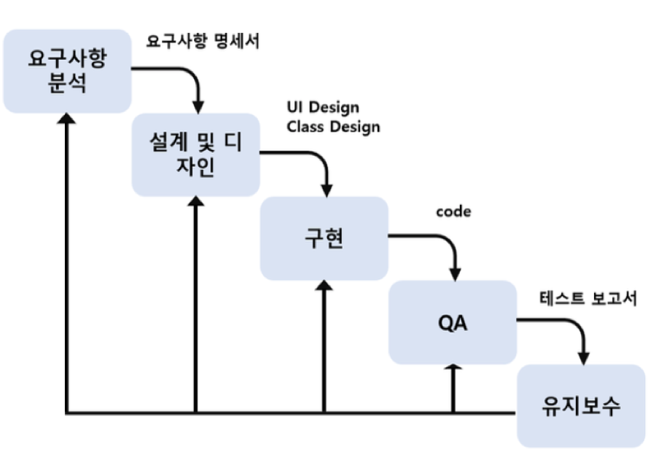
2
002 프로젝트 계획
생명주기 모델 Waterfall
요구사항 분석
고객의 요구사항의 문서화
요구사항 명세서 제출
설계 및 디자인
시스템의 구조 설계
설계서 제출
구현
보고서 -> 컴퓨터 프로그램
QA
일정 수준의 품질
테스트 보고서 제출
유지보수
결함 수정과 성능 개선

Slide 14


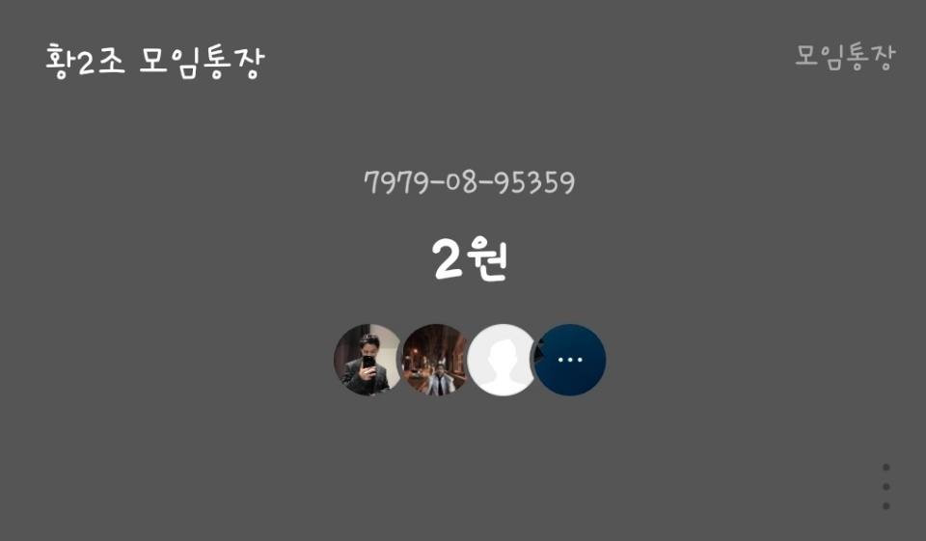





2
002 프로젝트 계획
도구 소개
디자인 및 개발 도구
연락 도구
재정 관리 도구
문서 작성 도구

Slide 15
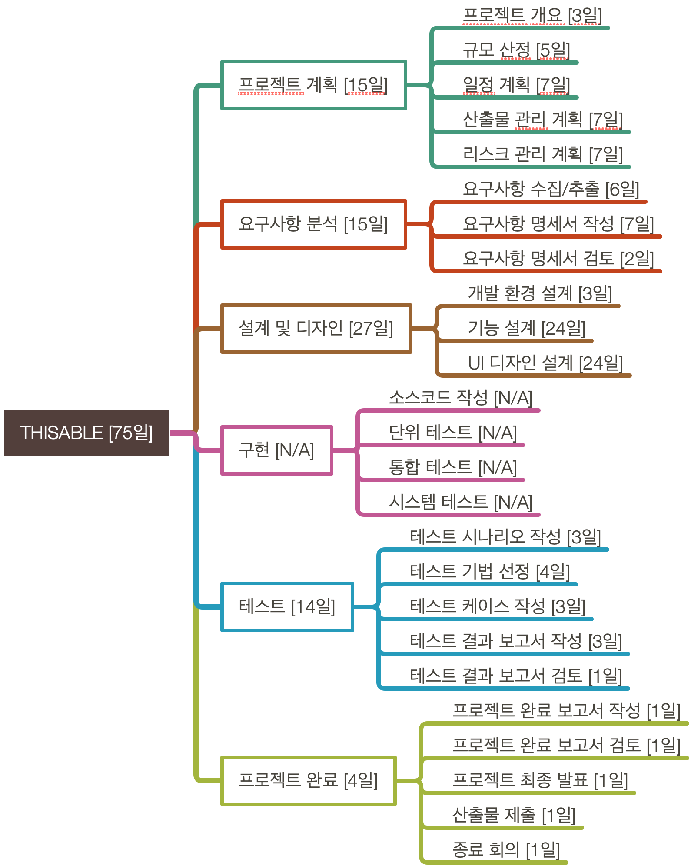
2
002 프로젝트 계획
WBS(Work Breakdown Structure)

Slide 16
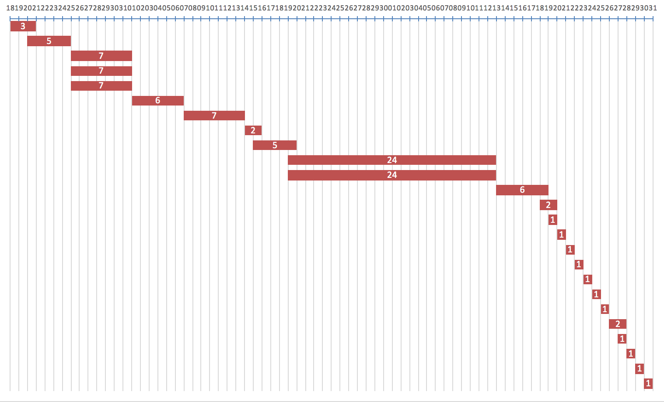
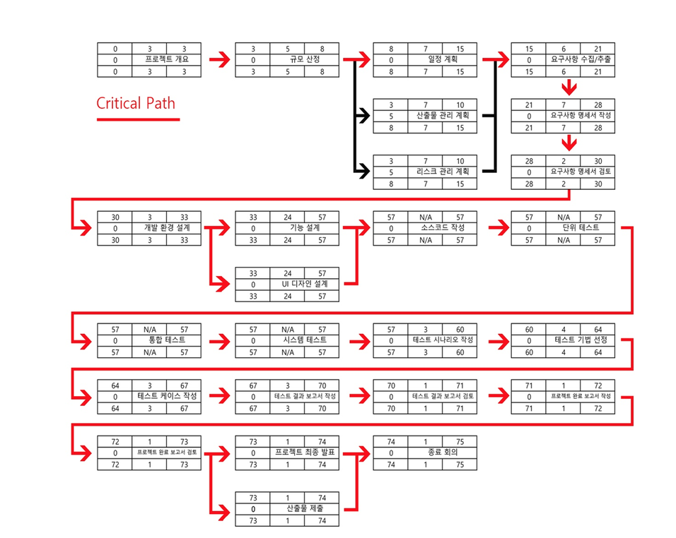
2
002 프로젝트 계획
Gantt & Pert 차트
Gantt 차트
Pert 차트

Slide 17
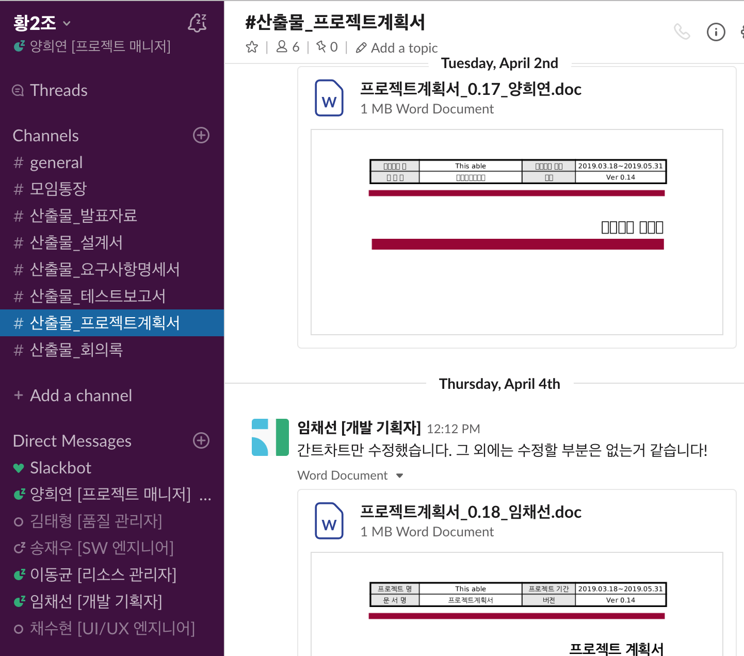
2
002 프로젝트 계획
산출물 관리
산출물 저장
- 산출물 파일은 협업 도구인 Slack을 이용하여 프로젝트 단계(요구사항 명세, 설계 등)별 채널을 만들어 저장
DISABLED
산출물 명 설정
산출물 명 <프로젝트단계_버전_작성자.확장자>
버전은 Waterfall 모델 기준으로 1씩 증가
수정될 시 +0.01 or +0.1
맑은 고딕 폰트 사용

Slide 18
2
002 프로젝트 계획
리스크 관리
리스크 요소 | 가능성 | 영향도 | 대처 방안
일정 초과 | 중 | 상 | - 일정 사이 여유 기간을 둠. - 예비 인력 투입. - 부 역할의 도움. - 긴급 만남 요일을 정해 상의
개인 능력 부족 | 중 | 상 | - 팀원 간 커뮤니케이션을 통해 부족한 능력에 대해 상호보완 - 개인이 능력 부족에 부딪히면 최대한 보완하고자 노력
파일 손상 | 하 | 중 | - 자료는 개인 PC 이외 서버, Slack, 드롭박스를 이용하여 이중 백업 한다.
요구사항 불만족 | 하 | 상 | - 불만족 항목 조사 후 작업 과정 이 신속히 복구되도록 대처함
구성원 연락 부재 및 담당업무 소홀 | 하 | 상 | - 온 오프라인 연락처 공유 예시)집 주소, 전화번호, 카톡 - 역할을 정/부로 나눔. - 담당자가 업무에 소홀하거나 시간관리를 못했을 경우를 대비해 벌금 체계 확립. 벌금은 공금으로 사용.
의욕 상실 | 중 | 중 | - 회식을 통해 팀원 간 단결력 향상 및 의욕 고취.
작업환경 부재 | 하 | 하 | - 담당자를 선정하여 미리 회의실 예약함.
프로젝트 경험 부족으로 인한 잘못된 비용 산정 | 하 | 중 | - 프로젝트 전체 진행도를 꾸준히 관리한다. - 개인이 맡은 결과물은 즉각적으로 팀원들의 피드백을 받을 수 있도록 업로드 함.

Slide 19
003
요구사항명세

Slide 20
3
003 THIS ABLE
기본요구사항
구분 | 상세
시스템 접근 | -사용자는 기능 사용 전, 로그인을 해야 한다. -로그인을 하기 전에 회원가입을 해야 한다. -회원가입한 사용자는 본인의 ID/PW를 찾을 수 있다.
팀원 관리 | -팀원 등록을 위해 등록된 다른 사용자를 조회할 수 있다. -프로젝트 별로 한 명 이상의 팀원을 등록할 수 있다.
협업 지원 | -프로그램의 기능을 음성으로 실행시킬 수 있다. -화상회의를 진행할 수 있다. -음성->텍스트, 텍스트->음성 변환이 가능하다. -팀원들 간 채팅이 가능하다. -프로젝트의 변경, Task의 변경, 채팅 시마다 알림이 팝업 되어야 한다.
프로젝트관리 | -하나 이상의 프로젝트를 생성 가능한다. 프로젝트는 프로젝트명, 설명, 팀원 등의 항목을 포함한다. -프로젝트를 추가/삭제/변경할 수 있다. -등록된 프로젝트들의 목록 조회가 가능해야 한다.
Task 관리 | -프로젝트 내에 하나 이상의 Task를 생성 가능 해야 한다. Task는 Task 항목명/상세설명/마감 기한/실제 마감일/중요 여부/담당자를 포함한다. -각 Task에 파일을 첨부, 삭제, 다운로드 할 수 있다. -등록된 Task들을 달력 형식으로 조회할 수 있고 스케줄러의 기능을 한다. -Task 항목 별 정렬이 가능하다.

Slide 21


3
003 THIS ABLE
추가요구사항
음성인식
화상회의
Notes:
채팅, 알림도 추가요구사항에 해당. 음성인식, 화상회의 기능 강조

Slide 22
3
003 THIS ABLE
비기능요구사항
요구항목 | 설명
사용성 | -사용자 인터페이스는 클릭(터치)를 기반으로 하며 마우스, 키보드 인식을 지원하도록 한다. -사용 중 오류 발생 시 오류 코드와 메시지를 출력하고 해결 방법 또는 오류 원인을 출력한다. -언어는 한국어와 영어를 기본 언어로 사용하며 언어 팩 배포를 통해 사용자가 추가로 다운로드할 수 있도록 한다. -프로젝트의 의의에 따라 음성 인식 및 음성 출력(TTS)을 사용한다. -도움말과 매뉴얼은 설정 탭에서 도움말 항목으로 작성한다. -전화번호 입력 시 “-” 입력을 제외하고 입력한다. -사용자가 언제든지 프로그램을 실행할 수 있어야 한다.
성능 | -응용 프로그램 부팅 시간을 10초 이내로 한다. -채팅 목록 및 스케줄러를 표시하는데 걸리는 시간은 3초 이내여야 한다. -저장 파일을 제외한 응용프로그램의 용량을 100MB 이하로 제작하여 제품의 필요 용량을 최소화한다.
신뢰성 | -기본 기능 실행 시의 오류는 1%여야 하며 메모리 부족, 지원하지 않는 포맷의 파일 실행 및 저장, 타 어플리케이션과의 충돌 등의 오류는 1% 미만으로 나오도록 설계한다. -저장 자료를 서버에 저장하며 백업서버에 데이터를 이중으로 저장하여 데이터 손상에 대비한다.
보안성 | -채팅 기록과 저장 및 서버에 업로드 된 데이터는 암호화하여 저장한다. -어플리케이션 실행과 자리 비움 시 어플리케이션 잠금과 암호를 설정할 수 있도록 한다. -데이터 저장 서버에는 허가 받은 담당자만 접근할 수 있도록 한다.
사생활 | -공개 범위 설정, 거부 및 차단 기능 -방해금지시간대(알림 끄기 등)를 지정할 수 있도록 한다.

Slide 23
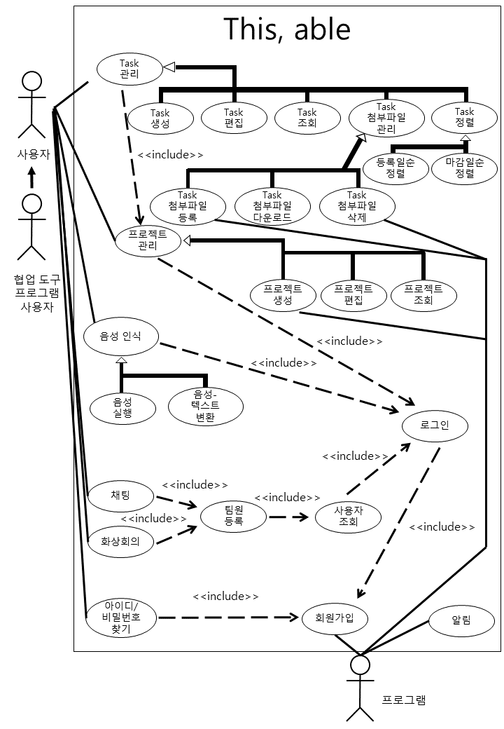
3
003 THIS ABLE
UsecaseDiagram

Slide 24
004
Class Design

Slide 25
4
004 Class Design
Class 설계서 (Database)
회원 Table
E-mail (PK)
ID (PK)
Password
이름
사진
팀원 Table
E-mail (FK)
프로젝트 이름 (FK)
이름
사진
직책
채팅 Table
채팅 내용 문자열
이름 (FK)
사진 (FK)
직책 (FK)
Task 항목 명 (FK)
날짜
프로젝트 Table
프로젝트 이름 (PK)
프로젝트 설명
프로젝트 마감일
프로젝트 생성일
Task Table
프로젝트 이름 (FK)
Task 항목 명 (PK)
마감 기한
중요 여부
담당자
상세 설명
실제 마감일
첨부파일 Table
Task 항목 명 (FK)
첨부파일 명
협업 도구 기능 Table
협업 도구 기능 명 (PK)
알림 목록 Table
알림 문자열
음성 인식 피드백 Table
피드백 문자열
Notes:
회원 정보, 프로젝트 정보, Task 정보 등 프로그램이 종료되어도 남아있어야 하는 데이터들은
Database에 저장되도록 설계하였습니다. 각 Table들이 관계를 가지고 있다면, 그에 대한 표현도 포함하였습니다.

Slide 26
4
004 Class Design
Class 설계서 (Class)
회원가입 Class
E-mail 텍스트 영역
인증번호 텍스트 영역
ID 텍스트 영역
Password 텍스트 영역
Password 확인 텍스트 영역
이름 텍스트 영역
(1)이미지 추가 버튼
(2)인증번호 발송 버튼
(3)인증번호 재 발송 버튼
(4)인증번호 확인 버튼
(5)ID중복 확인 버튼
(6)확인 버튼
(7)취소 버튼
(1)디바이스의 사진 파일을 불러온다.
(2, 3)사용자의 이메일로 인증번호를 발송한다.
(4)입력한 인증 번호와 이메일로 발송한 인증번호가 같은지 확인한다.
(5)입력한 아이디가 ‘회원 Table’의 요소 중 동일한 것이 있는지 확인한다.
(6)입력한 내용을 토대로 회원 정보를 ＇회원 Table’에 추가한다.. 그리고 로그인 화면으로 이동한다.
(7)회원가입을 취소하고 이전 화면으로 돌아간다..
로그인 Class
ID 텍스트 영역
password 텍스트 영역
(1)회원가입 버튼
(2)PW 찾기 버튼
(3)로그인 확인 버튼
(1)회원가입 화면으로 이동한다.
(2)PW 찾기 화면으로 이동한다.
(3)’회원 Table’에 입력한 ID/PW를 가진 요소가 있다면 로그인을 완료하고 초기화면으로 이동한다.
PW 찾기 Class
ID 텍스트 영역
E-mail 텍스트 영역
인증번호 텍스트 영역
(1)인증번호 받기 버튼
(2)이메일로 전송 버튼
(1)사용자의 이메일로 인증번호를 발송한다.
(2)입력한 인증 번호가 발송한 인증 번호와 같다면, 메일로 비밀번호를 전송한다.
음성 인식 서비스 Class(상시 활성화)
(1)음성인식 서비스 버튼
(2)음성인식 화면으로 이동한다.
음성 인식 화면 Class
(1)최소화 버튼
(2)음성인식 버튼
(3)사용자의 음성 인식 결과 텍스트 필드
음성 인식 결과에 대한 피드백 텍스트 필드 (‘음성인식 피드백 Table’ 참조)
(1)음성 인식 서비스 창을 최소화하여 다른 화면을 나타내도록 한다.
(2)음성인식 class의 기능을 실행한다
(3)프로그램 기능 실행에 관한 내용이라면, (텍스트의 내용 중 ‘협업 도구 기능 Table’의 요소와 같은 게 있다면) 해당 기능을 실행한다.
버튼 Class(공통)
버튼 이름
버튼 클릭 시 설정한 기능이 실행된다.
버튼 활성화
버튼 비활성화
알림 표시 Class
(1)알림 텍스트 필드
(1)특정 행위나 기능이 이루어졌을 경우 그에 대한 알림을 ‘알림 목록 Table’의 알림 문자열 에서 가져와 출력한다.
초기 화면 Class
프로젝트 이름 텍스트 필드 (‘프로젝트 Table’ 참조)
메모장 텍스트 영역
(1)알림 버튼
(2)프로젝트 조회 버튼
(3)로그인 버튼
(4)사용자 조회 버튼
(1)수신된 알림 들을 표시한다.
(2)프로젝트 조회 화면을 띄운다.
(3)비로그인 시 활성화 되는 버튼. 로그인 화면으로 이동한다.
(4)로그인 시 활성화 되는 버튼. 사용자 정보 창(‘회원 Table’ 참조)을 띄운다.
텍스트 필드 Class(공통)
텍스트
설정한 텍스트 내용을 화면에 표시한다.
텍스트 필드 선택
사용자 정보 Class(공통)
E-mail
이름
사진(
협업 도구 기능 Class(공통)
기능 이름
해당 기능
협업 도구의 기능들이 해당 Class의 객체 형태로 생성되고, 그 기능의 이름은 ‘협업 도구 기능 Table‘에 추가된다.
텍스트 영역 Class(공통)
텍스트
사용자의 텍스트 입력을 받을 수 있다.
파일 불러오기 Class(공통)
파일
사용자의 디바이스에 저장되어 있는 파일을 불러온다.
음성 인식 Class(공통)
사용자의 음성을 받아서 텍스트로 변경하여 반환한다.
Notes:
Class에서는 각 화면을 나타내는 Class와 버튼, 텍스트 필드, 파일 불러오기 등 공통으로 쓰이는 Class 나누어 설계했습니다.
직접 구현을 하지 않기 때문에 동작을 눈으로 확인 할 수 없어서, 화면을 구성하는 요소들과 그 요소에 대한 각각의 반응을 글로 작성하는 방식을 선택하였습니다.
편의를 위해 Database에서 데이터를 가져와야 하는 항목에는 ‘~~table 참조’ 라는 표시를 해두었습니다.
(대표로 한 클래스만 쭉 읽으면서 설명해주시면 좋을 것 같습니다 ex) 음성인식 화면 )

Slide 27
4
004 Class Design
Class 설계서 (Class)
프로젝트 생성 Class
프로젝트 이름 텍스트 영역
프로젝트 설명 텍스트 영역
프로젝트 마감일 텍스트 영역
(1)생성 버튼
(2)취소 버튼
(1)입력 내용을 통한 새로운 프로젝트를 ‘프로젝트 Table’에 추가한다. 그리고 프로젝트 조회 화면으로 돌아간다.
(2)프로젝트 생성을 취소하고 이전 화면으로 돌아간다.
프로젝트 조회 Class
프로젝트 이름, 팀원 수 list (‘프로젝트 Table’ 참조)
검색 창 텍스트 영역
(1)자세히 보기 버튼
(2)검색 버튼
(3)프로젝트 정렬 선택 버튼
(4)프로젝트 생성 버튼
(1)해당 프로젝트 정보 화면으로 이동한다.
(2)검색 창 텍스트 영역에 입력한 내용과 같은 이름을 가진 프로젝트를 ‘프로젝트 Table’에서 찾는다.
(3)프로젝트를 마감일 순, 등록일 순으로 정렬한다. (정렬 Class 참조)
(4)프로젝트 생성 화면을 띄운다.
정렬 Class(공통)
프로젝트나 task를 등록일 순으로 순서를 정렬한다.
프로젝트 task를 마감일 순으로 순서를 정렬한다.
사용자 상세 조회 Class
사용자 사진
ID 텍스트 필드
이름 텍스트 필드
직책 필드
(1)뒤로 가기 버튼
(1)이전 화면으로 돌아간다.
프로젝트 편집 Class
프로젝트 이름 텍스트 영역
프로젝트 설명 텍스트 영역
프로젝트 마감일 텍스트 영역
(1)완료 버튼
(2)뒤로 가기 버튼
(3)프로젝트 삭제 버튼
(4)팀원 삭제 버튼
(1)수정 사항을 ‘프로젝트 Table’에 갱신하고 이전 화면으로 돌아간다.
(2)프로젝트 편집을 취소하고 이전 화면으로 돌아간다.
(3)해당 프로젝트를 ‘프로젝트 Table’에서 삭제한다.
(4)해당 팀원을 ‘팀원 Table’에서 삭제한다.
프로젝트 정보 Class
해당 프로젝트의 팀원 이름, 사진 list (‘팀원 Table’ 참조)
프로젝트 생성(시작)일, 마감일, 남은 기한(마감일 – 생성일) 텍스트 필드 (‘프로젝트 Table’ 참조)
(1)프로젝트 편집 버튼
(2)사용자 상세 조회 버튼
(3)팀원 추가하기 버튼
(4)프로젝트 입장하기 버튼
(5)뒤로 가기 버튼
(1)프로젝트 내용 변경이 가능한 화면으로 전환한다.
(2)해당 사용자 상세 조회(‘팀원 Table’ 참조) 화면으로 이동한다.
(3)팀원 추가 화면을 띄운다.
(4)해당 프로젝트 메인 화면으로 이동한다.
(5)이전 화면으로 돌아간다.
팀원 추가 검색 Class
(1)검색 할 ID 텍스트 영역
결과 ID 텍스트 영역
(2)추가 버튼
(1)작성한 내용과 같은 ID를 가진 회원을 ‘회원 Table’에서 확인한 뒤 회원이 있다면 그 회원의 사진, ID와 (2)추가 버튼이 나타난다.
(2)해당 회원 직책 설정 화면을 띄운다.
직책 설정 Class
직책 설정 텍스트 영역
(1)확인 버튼
(1)설정한 직책으로 ‘팀원 Table’에 추가한다.

Slide 28
4
004 Class Design
Class 설계서 (Class)
Task 생성 Class
항목 명 텍스트 영역
마감 기한 텍스트 영역
중요 여부 텍스트 영역
담당자 텍스트 영역
상세 설명 텍스트 영역
(1)확인 버튼
(2)취소 버튼
(1)입력한 내용으로 새로운 task를 ‘Task Table’에 추가한다. 그리고 이전 화면으로 돌아간다.
(2)Task 생성을 취소하고 이전 화면으로 돌아간다.
Task 정보 Class(‘Task Table’ 참조)
항목 명 텍스트 필드
마감 기한 텍스트 필드
중요도 텍스트 필드
담당자 텍스트 필드
상세 설명 텍스트 필드
실제 마감일 텍스트 필드
(1)편집 버튼
(1)Task 내용 변경이 가능한 화면으로 전환한다.
Task 편집 Class
항목 명 텍스트 영역
마감 기한 텍스트 영역
중요도 텍스트 영역
담당자 텍스트 영역
상세 설명 텍스트 영역
실제 마감일 텍스트 영역
(1)편집완료 버튼
(2)Task 삭제 버튼
(1)수정 사항으로 해당 ‘Task Table’ 요소의 내용을 갱신한다. 그리고 이전 화면으로 돌아간다.
(3)해당 Task를 ‘Task Table’에서 삭제한다.
Task 첨부파일 관리 Class
첨부파일 list(‘첨부파일 Table’ 참조)
(1)파일 삭제 버튼
(2)다운로드 버튼
(3)닫기 버튼
(4)열기 버튼
(1)선택한 첨부파일이 본인이 첨부한 것이라면 활성화 되는 버튼. 해당 파일을 ‘첨부파일 Table’에서 제거한다.
(2)선택한 첨부파일을 다운로드 받는다.
(3)프로젝트 메인 화면에서 첨부파일 관리 화면이 안보이도록 한다.
(4)프로젝트 메인 화면에서 첨부파일 관리 화면이 보이도록 한다.
화상 회의 Class
(1)종료 버튼
참여자 화면을 위한 CAM 객체
참여자 음성 출력을 위한 MIC 객체
(1)화상 회의 화면을 종료하고 이전 화면으로 돌아간다.
Task 첨부파일 탐색 Class
저장된 파일 목록 list
(1)등록 버튼
(2)취소 버튼
(1)저장된 파일 목록에서 선택한 파일을 ‘첨부파일 Table’에 추가하고 첨부파일 탐색을 종료한다.
(2)첨부파일 탐색을 취소하고 첨부파일 탐색을 종료한다.
CAM Class
사용자의 디바이스에 연결된 CAM의 화면을 받아와서 출력한다.
채팅 Class
날짜 텍스트 필드(‘채팅 Table’ 참조)
사진, 이름, 직책(‘팀원 Table’ 참조)
메시지 필드(‘채팅 Table’ 참조)
보낼 메시지 텍스트 영역
(1)전송 버튼
(2)음성->Text변환 버튼
(3)첨부파일 추가 버튼
(4)화상회의 버튼
(1)입력한 내용을 전송한 날짜와 전송한 사람의 사진, 이름, 직책(‘팀원 Table 참조’)을 포함하여 전송한다 또한 이를 ‘채팅 내용 Table’에 저장한다.
(2)음성을 text로 변환하여 보낼 메시지 텍스트 영역에 나타낸다
(3)첨부파일 탐색 화면을 띄운다.
(4)화상회의 화면을 띄운다.
프로젝트 메인 Class
프로젝트 이름 텍스트 필드(‘프로젝트 Table’ 참조)
프로젝트 설명 텍스트 필드(‘프로젝트 Table’ 참조)
팀원 이름, 직책 list(‘팀원 Table’ 참조)
(1)Task 이름 list
(2)Task 생성 버튼
(3)Task 정렬 선택 버튼
(4)뒤로 가기 버튼
(1)List의 Task이름 중 하나를 클릭하면 그 Task의 편집 가능한 정보 화면, 채팅 화면, 첨부파일 관리 화면이 활성화된다.
(2)프로젝트에 대한 Task 생성 화면으로 이동한다.
(3)Task 이름을 마감일 순, 등록일 순으로 정렬한다. (정렬 Class 참조)
(4)이전 화면으로 돌아간다.
MIC Class
사용자의 디바이스에 연결된 MIC으로 들어오는 입력을 받아와 출력한다.
파일 불러오기 Class(공통)
파일
사용자의 디바이스에 저장되어 있는 파일을 불러온다.
음성 인식 Class(공통)
사용자의 음성을 받아서 텍스트로 변경하여 반환한다.

Slide 29
005
UI DESIGN

Slide 30
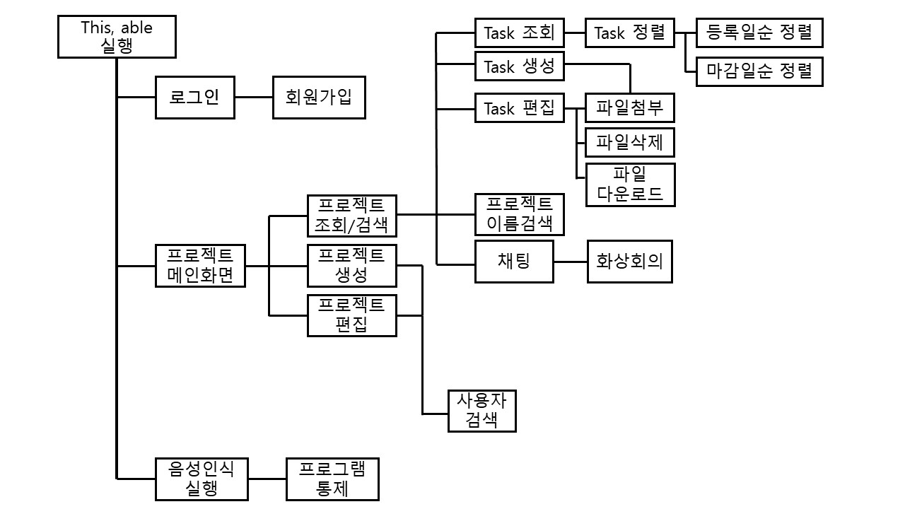
6
006 UI DESIGN
System Map

Slide 31
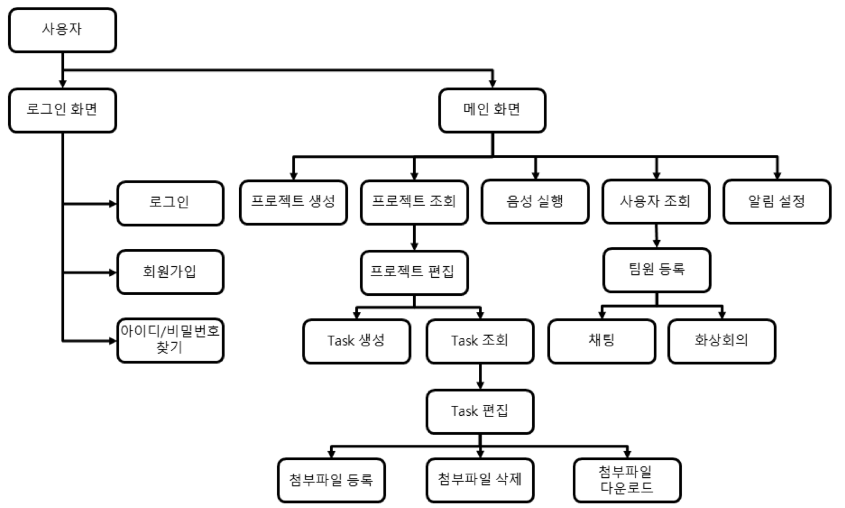
6
006 UI DESIGN
System Process

Slide 32
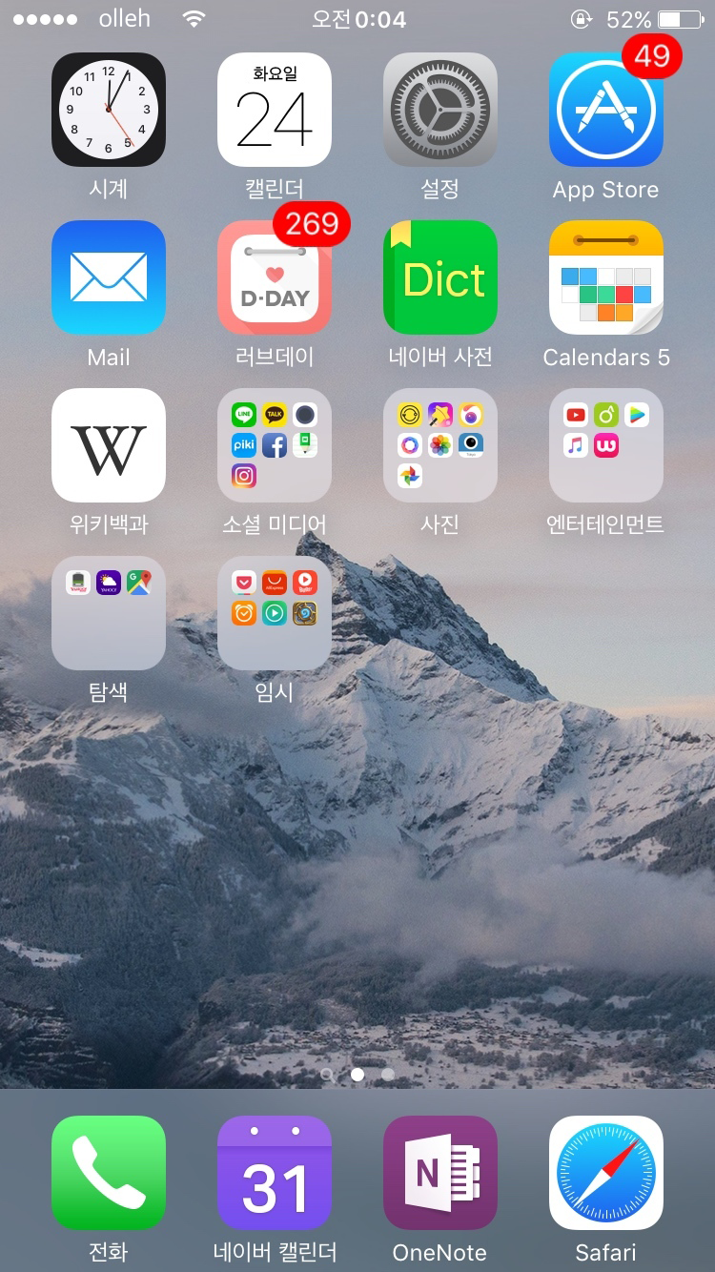
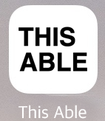

Slide 33
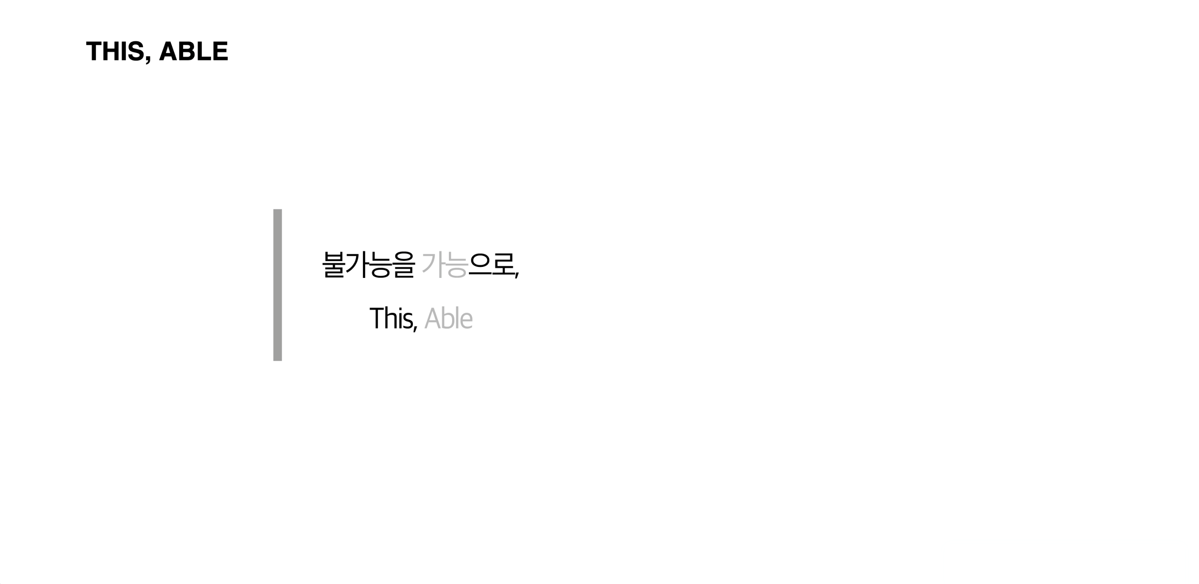
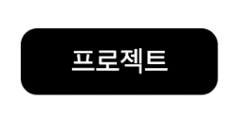

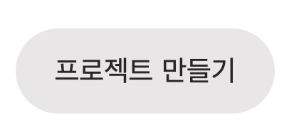


Slide 34
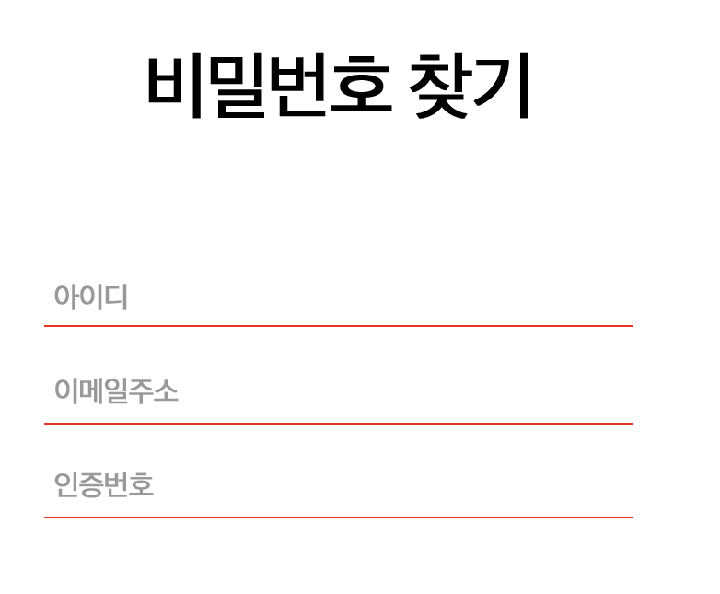


chaehyun
chaehyun@gmail.com

Slide 35

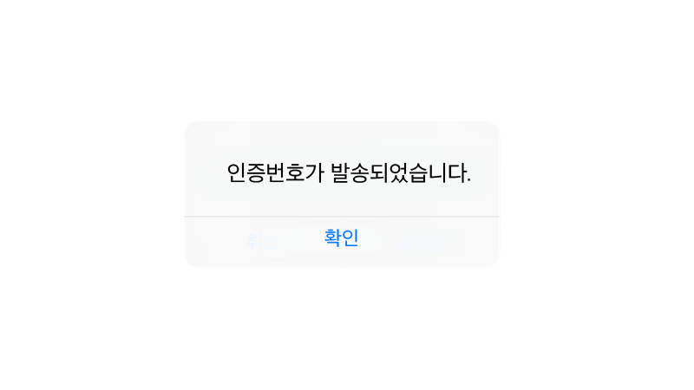

Slide 36
chaehyun
chaehyun@gmail.com
3B86FG

Slide 37
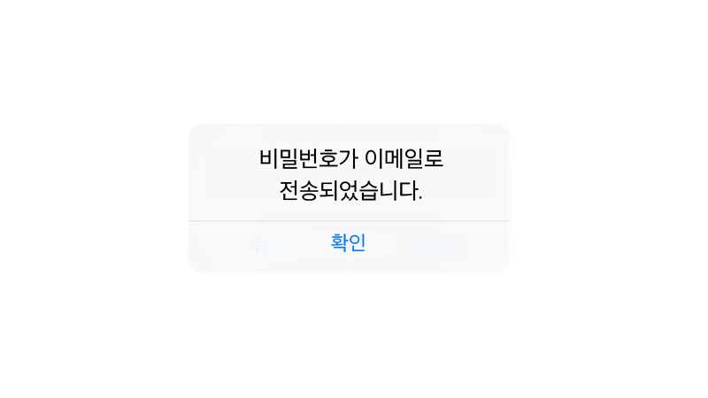

Slide 38
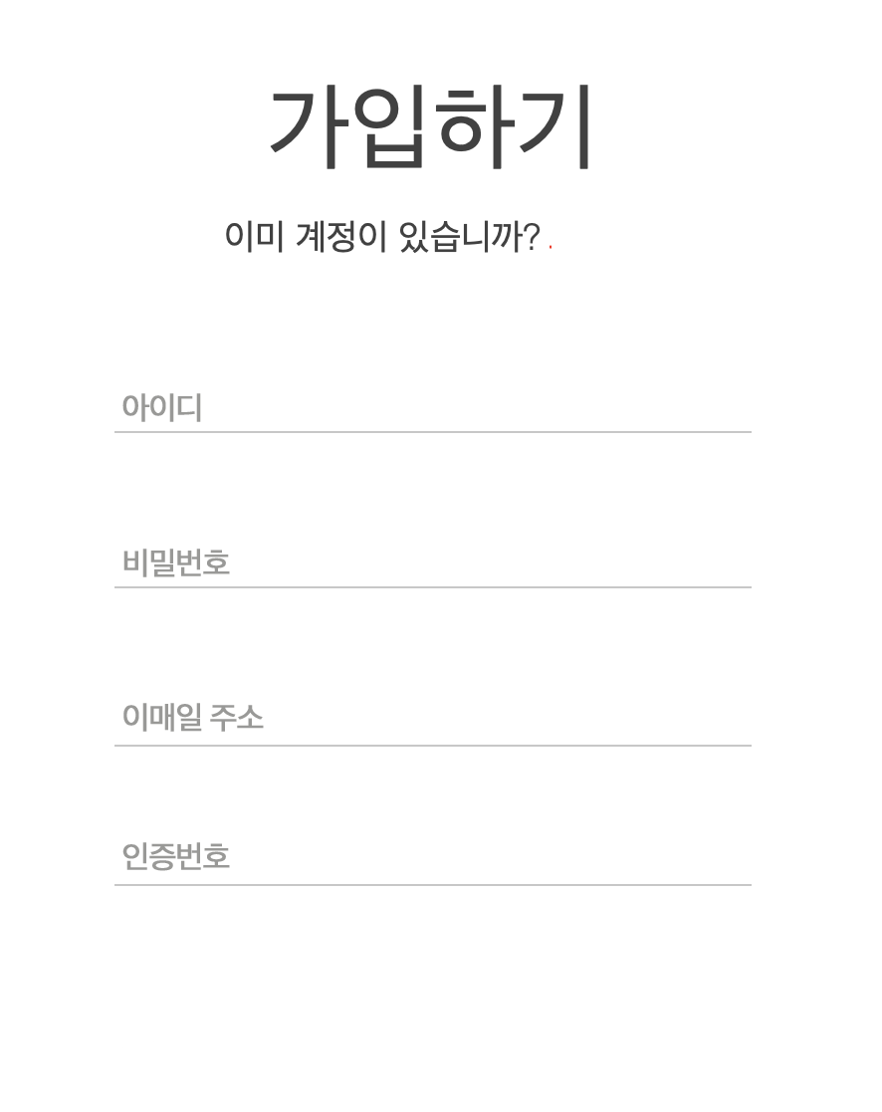



chaehyun
**********
chaehyun@gmail.com

Slide 39
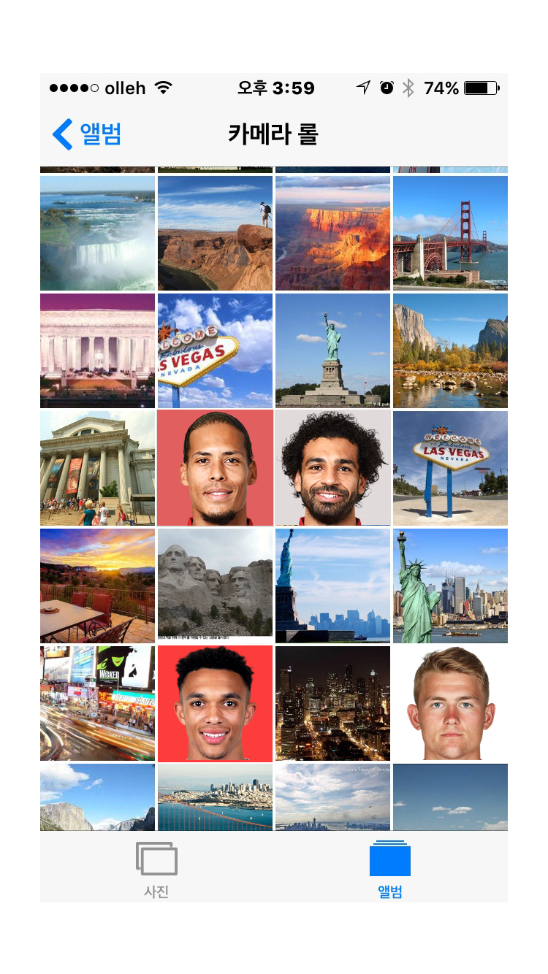

chaehyun
**********
chaehyun@gmail.com

Slide 41
chaehyun
**********
chaehyun@gmail.com
G2Y9L3

Slide 42
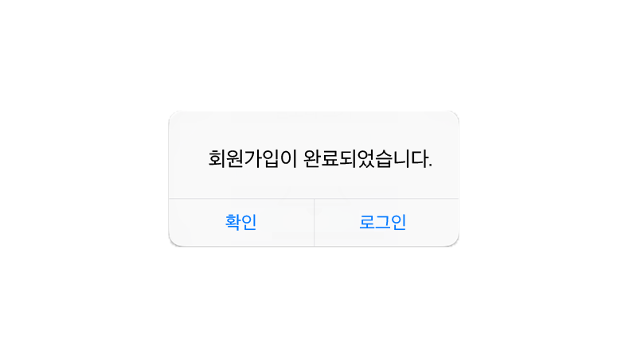
chaehyun
**********
chaehyun@gmail.com

Slide 43

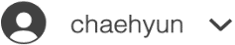

Slide 44
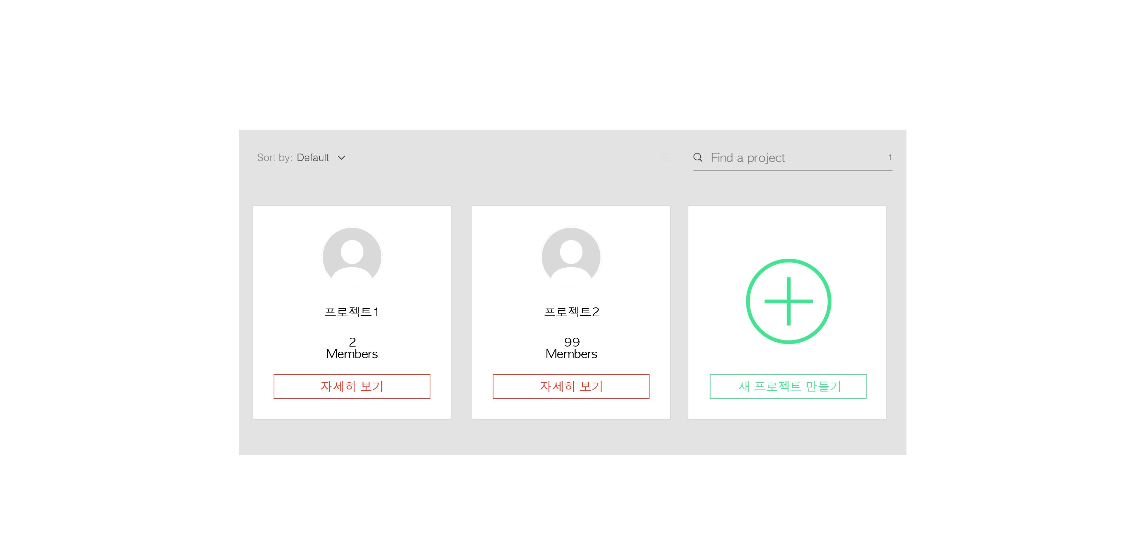

Slide 45
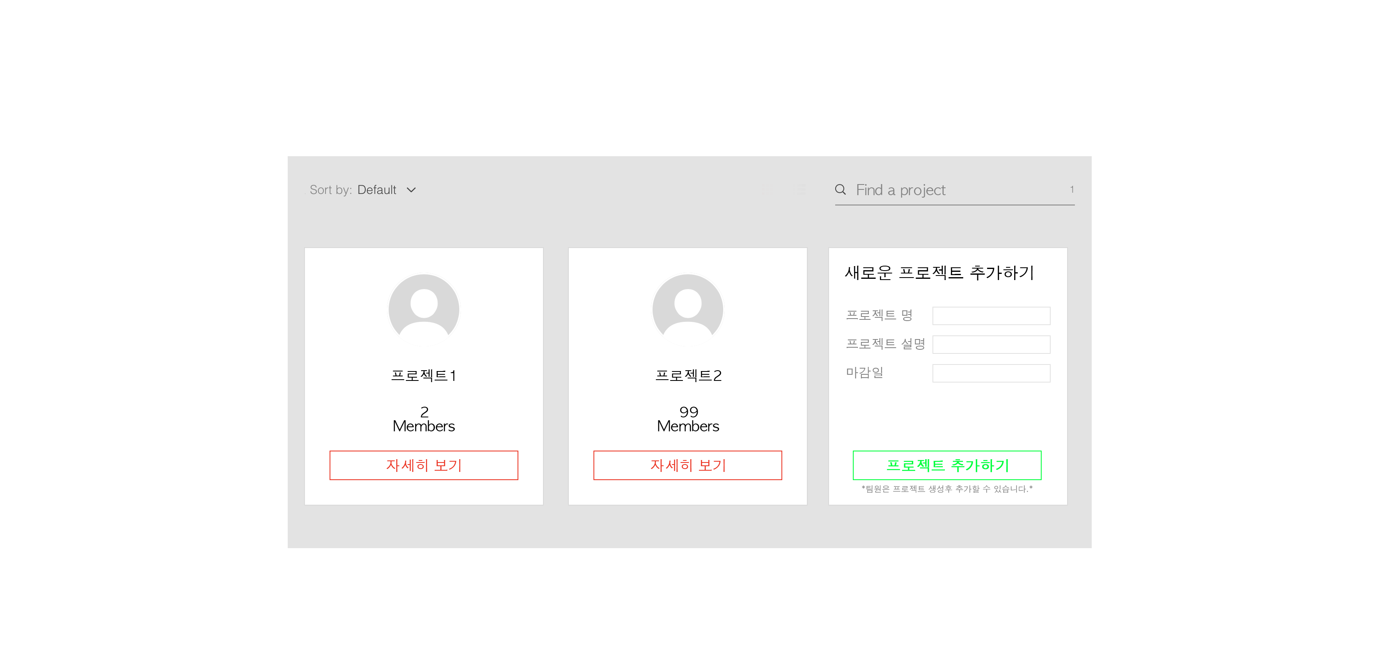

Slide 46
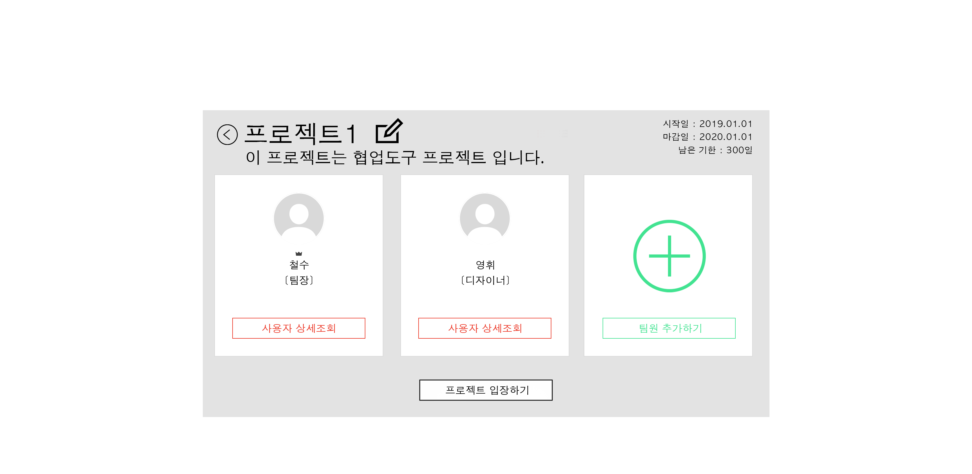

Slide 47
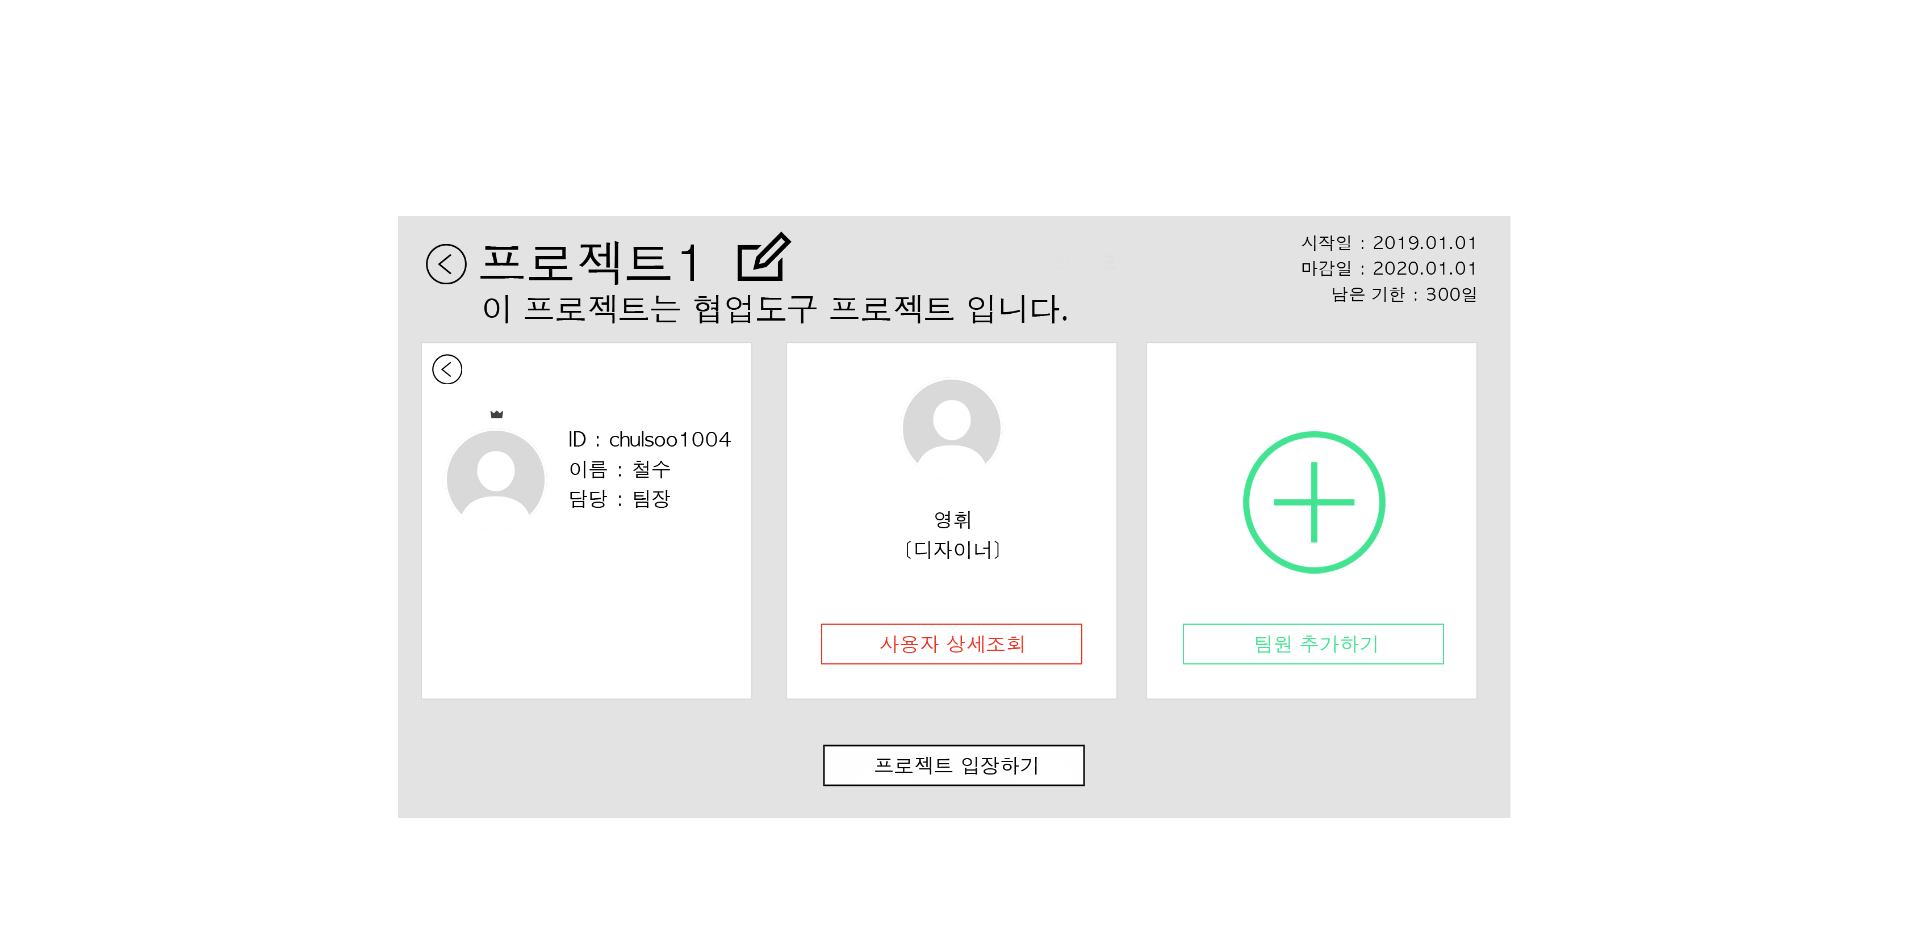

Slide 48
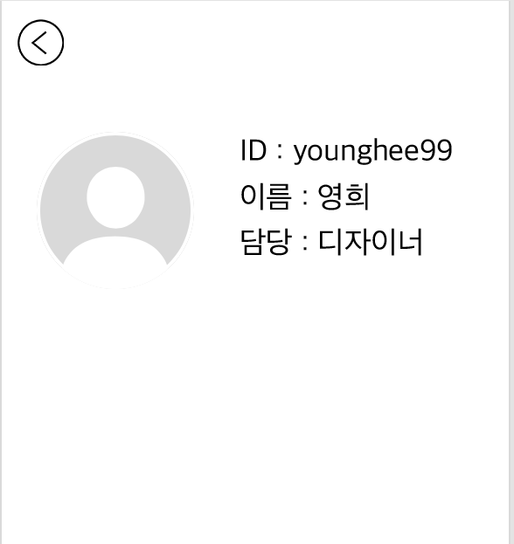

Slide 50
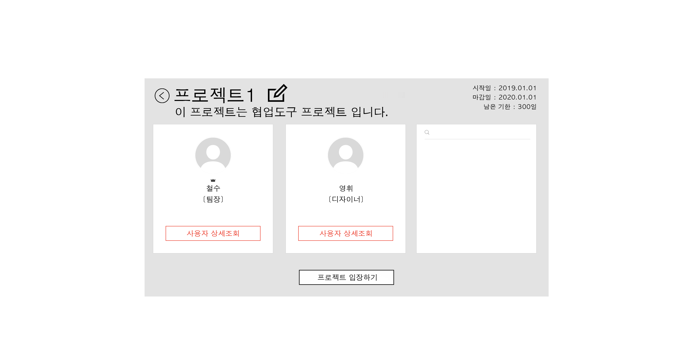


Slide 51
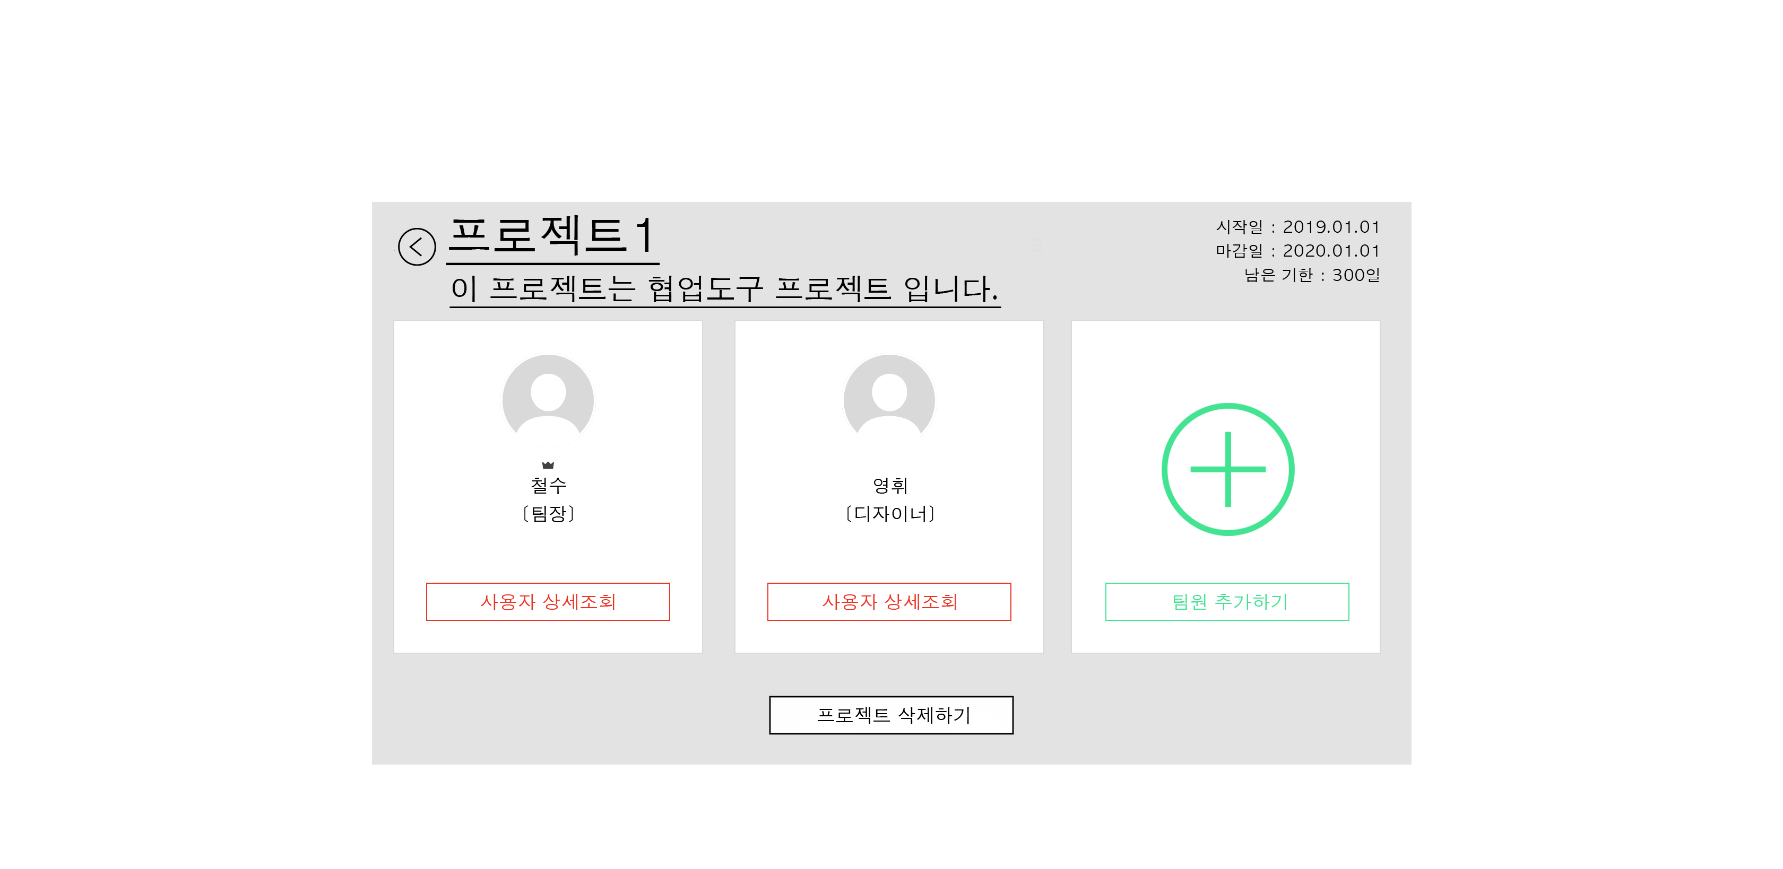

Slide 52
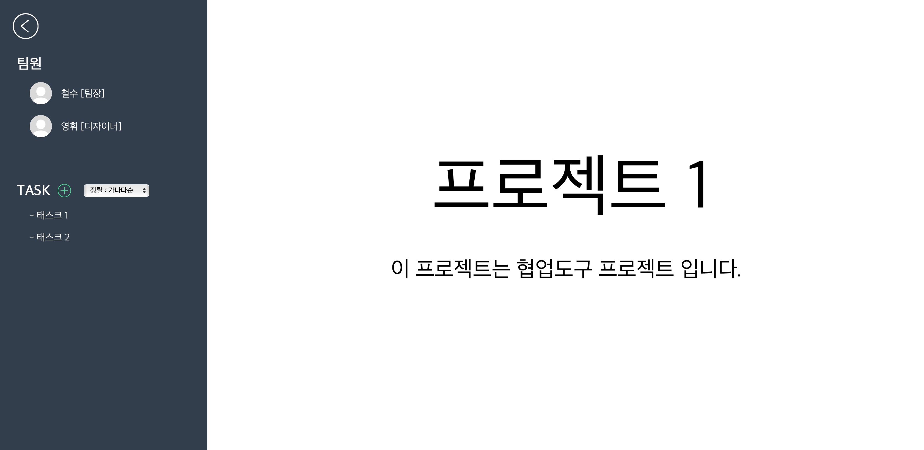

Slide 53


Slide 54
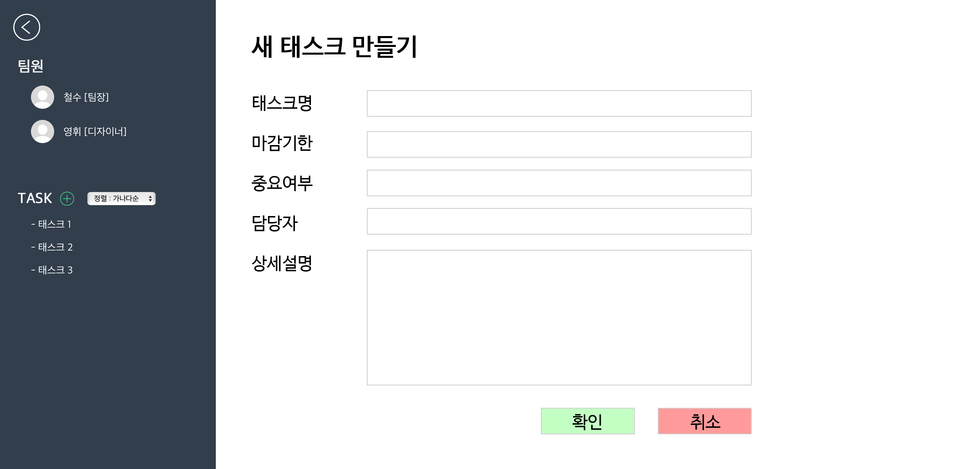
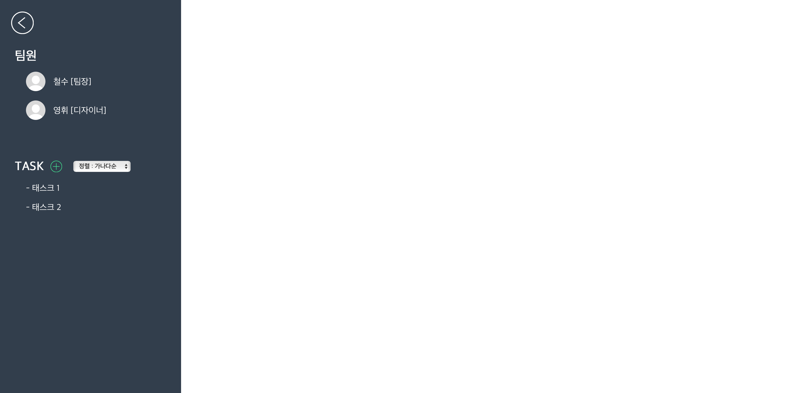
태스크 3
2020/01/01
3
철수
태스크 3 생성

Slide 55


Slide 56
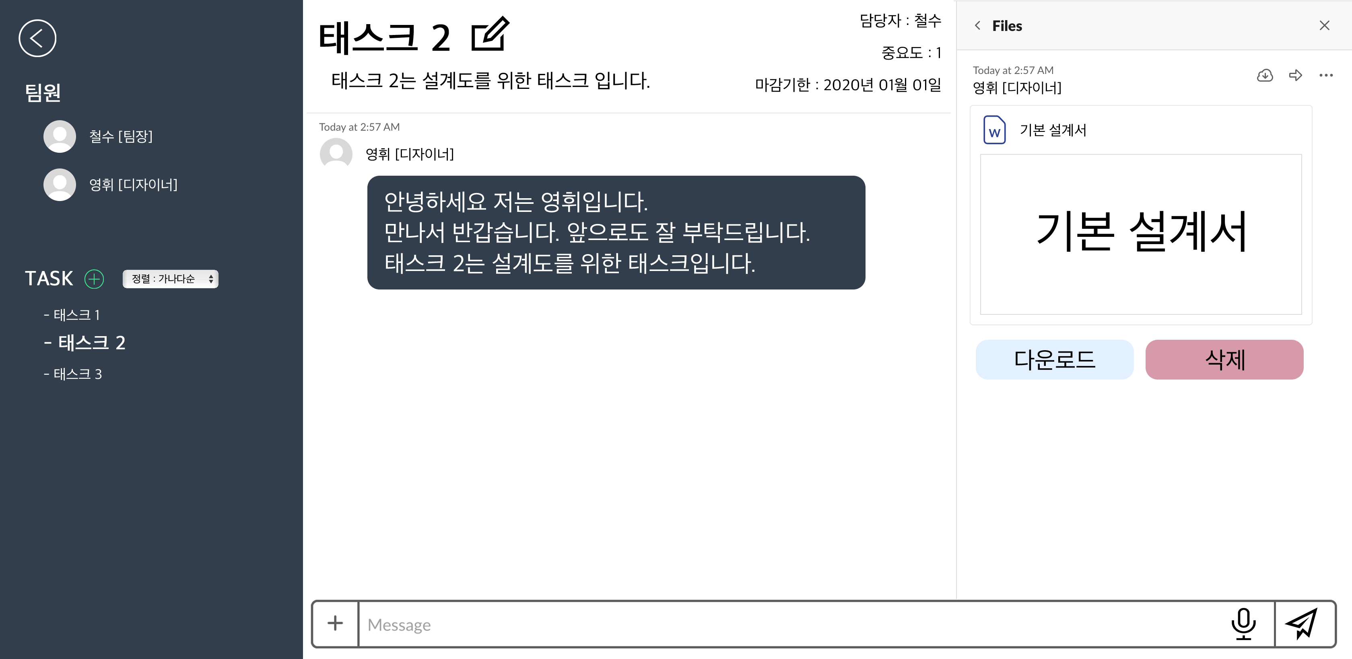

Slide 57
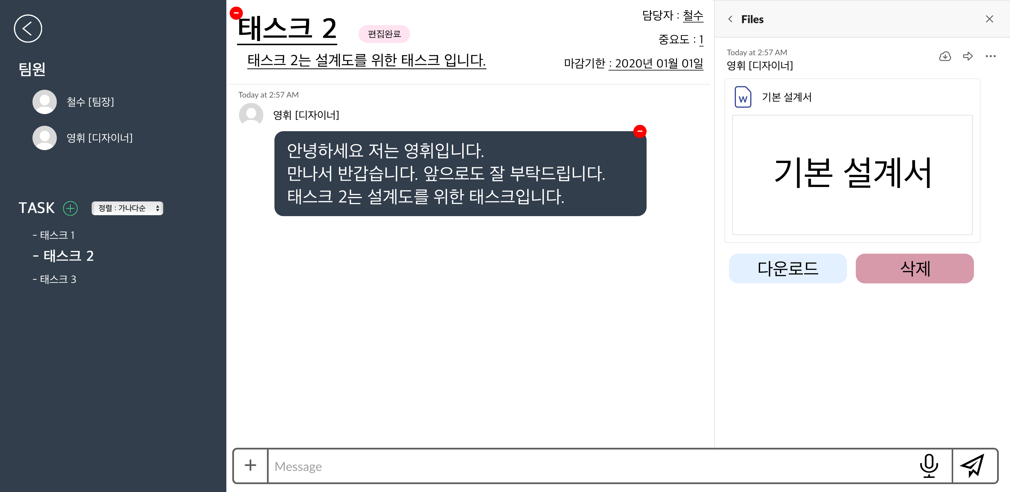

Slide 58
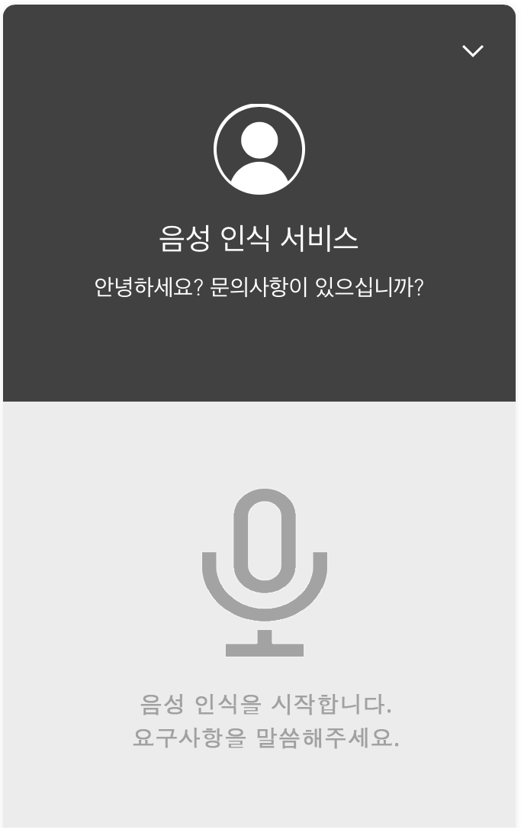

Slide 59


Slide 60
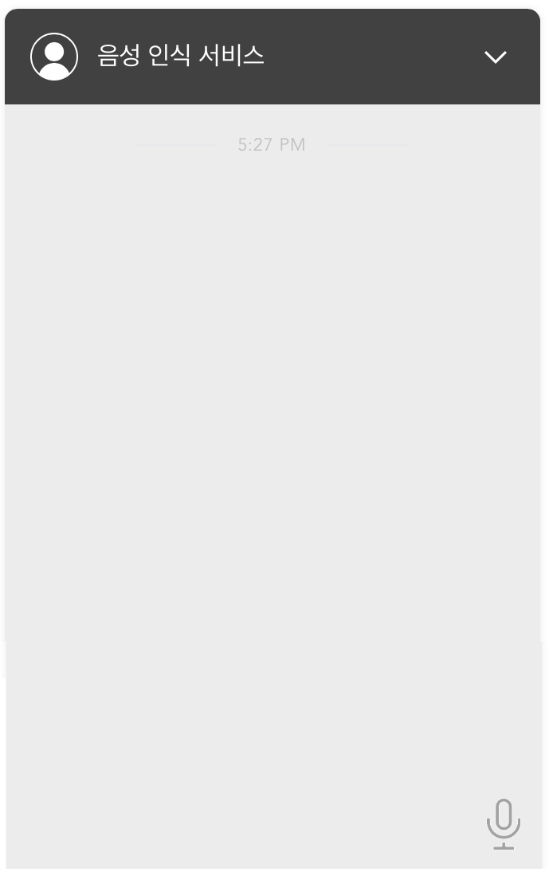
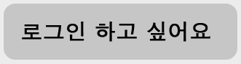
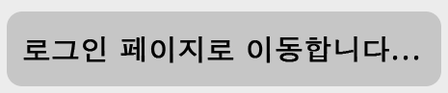

Slide 61
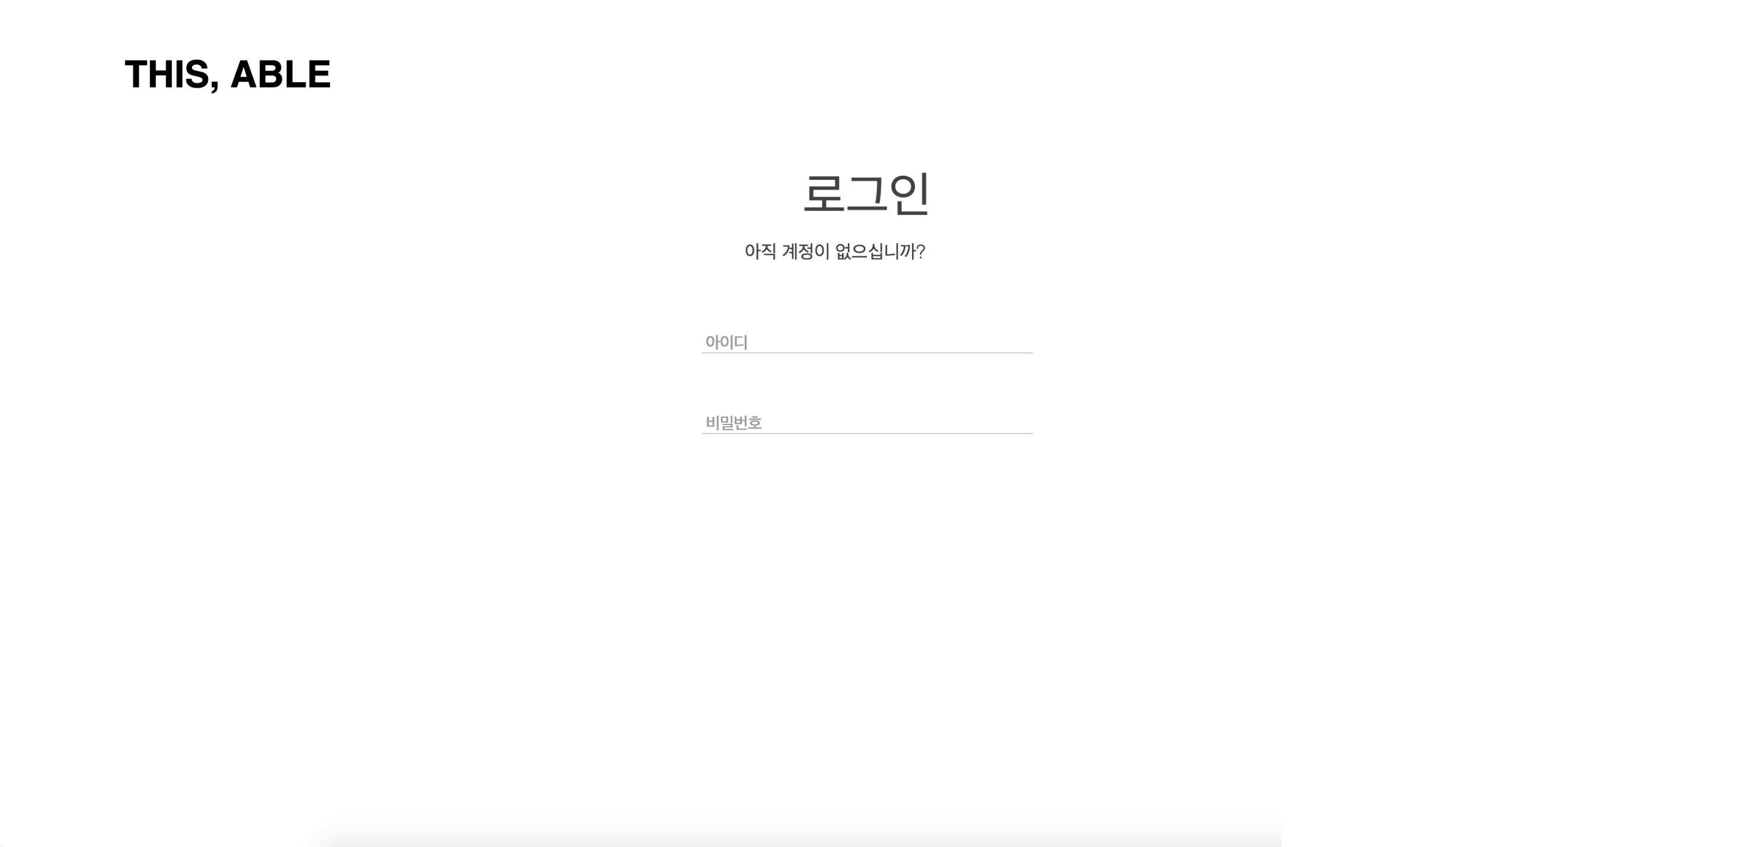



chaehyun
**********

Slide 62
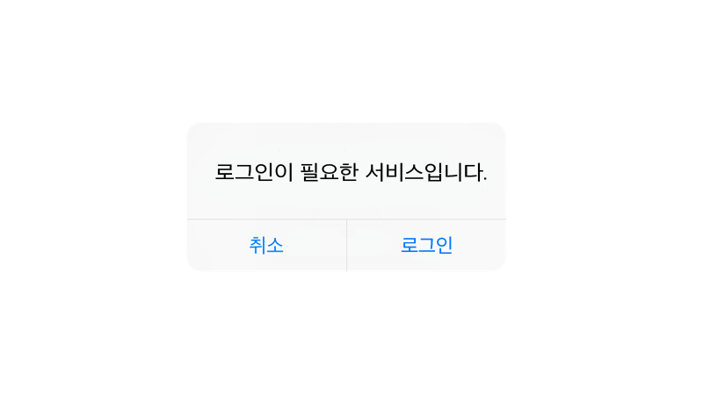

Slide 63
006
프로젝트 마무리

Slide 64
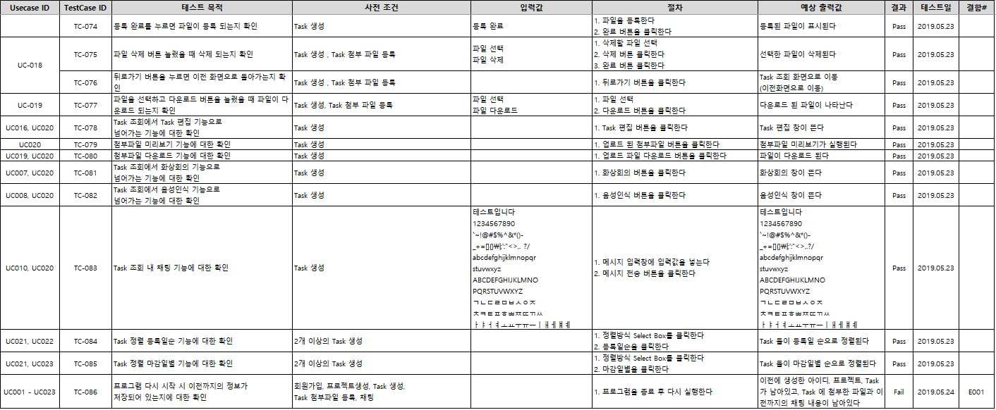
6
006 프로젝트 마무리
테스트 결과

Slide 65
6
006 프로젝트 마무리
테스트 결과
86가지의 Test
23개의 Use-Case
1개의 Fail
프로그램을 끄고 다시
실행했을 때,
이전까지의 정보가
남아있지 않는
결함 발견

Slide 66
6
006 프로젝트 마무리
테스트 결과를 통해 보완한 점
기존
보완
회원 정보(이름, 이메일, ..)
프로젝트 정보(이름, 마감일, …)
…
회원 정보(이름, 이메일, ..)
프로젝트 정보(이름, 마감일, …)
…
Class로!
Database로 관리!
…
회원정보 Class
프로젝트 정보 Class
23개의 Use-Case
이름
이메일
사진
아이디
패스워드
프로젝트 명
설명
마감일
…
Database
23개의 Use-Case
회원정보 Table
프로젝트 정보 Table
이름
이메일
사진
아이디
패스워드
프로젝트 명
설명
마감일
Class 객체들을
전역 ArrayList로 관리!
전역 ArrayList 관리
23개의 Use-Case
회원 정보 객체 ArrayList
프로젝트 정보 객체 ArrayList
…
Notes:
기존에는 회원 정보, 프로젝트 정보 등 프로그램에서 계속 유지되어야 할 데이터들을 클래스화 한 뒤, 해당 클래스 객체를 전역 변수 ArrayList로 관리하여
어디서든 사용하고 수정할 수 있도록 설계 했었습니다.
위와 같은 경우에 모든 동작을 정상적으로 하였으나, 프로그램을 종료하고 다시 실행했을 때, 이전까지의 정보가 사라지는 치명적인 결함이 있었습니다.
이 결함을 보완하기 위해, 관리하는 방식을 Database로 변경하여 기존의 동작들도 정상적이고, 프로그램을 종료해도 데이터가 유지되도록 하였습니다.

Slide 67
6
006 프로젝트 마무리
앞으로의 유지 보수 방향
음성 인식
장애인간, 장애인과 비장애인간의
This, Able 사용 테스트를 통한 피드백
기본적인 기능들과 더불어
협업 도구의 특징을 살려주는
핵심 기능에 대한 보완, 강화 중점
장애인도 사용 가능한
This, able
핵심 기능
화상 회의
Notes:
앞으로의 유지 보수는, 장애인간, 장애인과 비장애인간의 실제 사용 테스트를 통하여 피드백을 받을 생각입니다.
이 피드백을 통해 기본적인 기능들과 더불어 가장 핵심 기능인 음성 인식 기능과 화상 회의 기능에 대한 보완과 강화에 중점을 둘 것입니다.

Slide 68
6
006 프로젝트 마무리
느낀점
느낀점

Slide 69
6
006 프로젝트 마무리
느낀점
Q&A

Slide 70
감사합니다.
감사합니다.
2조 : 김태형, 송재우, 양희연(팀장), 이동균, 임채선, 채수현

